Slide 1
B+Tree
최형순
2023.03.12(월)

Slide 2
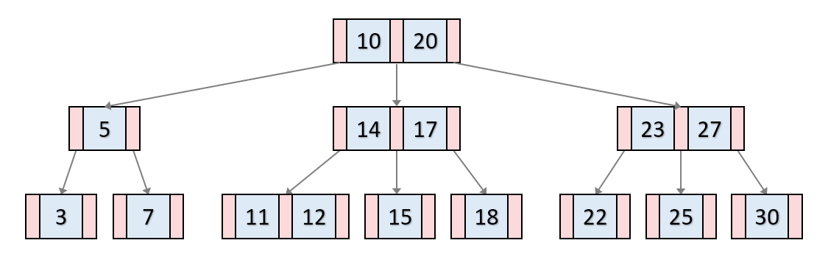
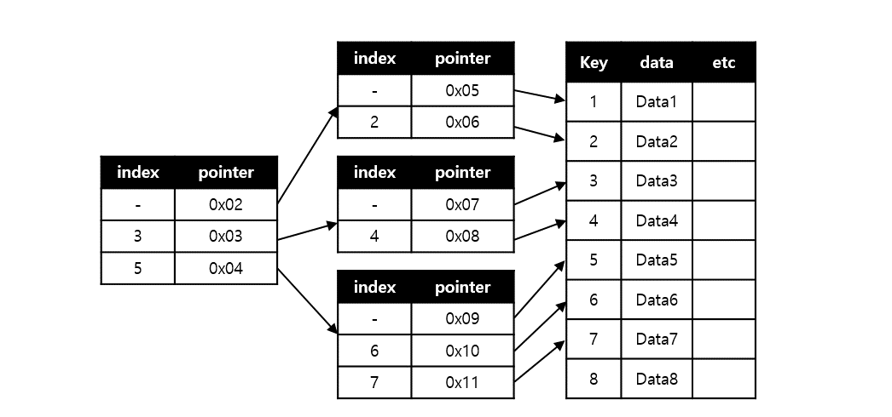
1. B+Tree란?
B-Tree의 변형된 형태로 B-Tree의 데이터 순차 접근 문제를 개선하기 위한 형태
Index set
B-Tree
B+Tree

Slide 3
2. B+Tree 특징
B+ 트리의 index set들은 데이터의 빠른 접근을 위한 인덱스 역할
키와 포인터로만 구성
모든 리프 노드들은 연결 리스트 형태로 연결 -> 순차 집합(sequence set)
오름차순으로 정렬
B+Tree에서 모든 데이터는 리프 노드에만 존재.
데이터의 삽입/삭제 연산은 리프 노드에서만 발생.
모든 리프 노드의 첫 번째 key는 index set에 존재.

Slide 4
3. B+Tree key 검색 과정

Slide 5
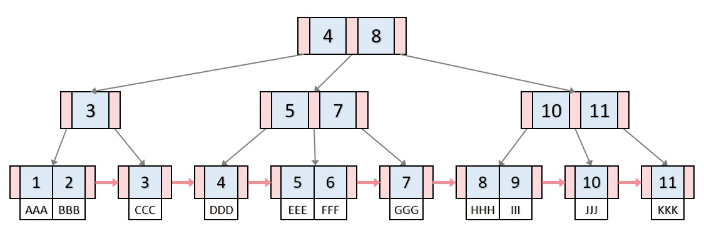
3. B+Tree Key 검색 과정

Slide 6
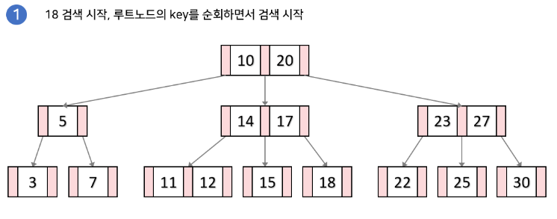
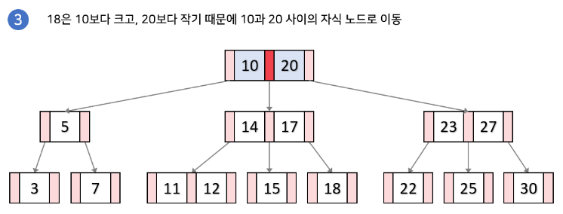
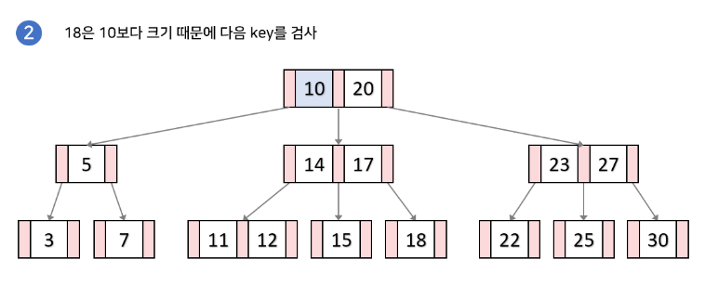
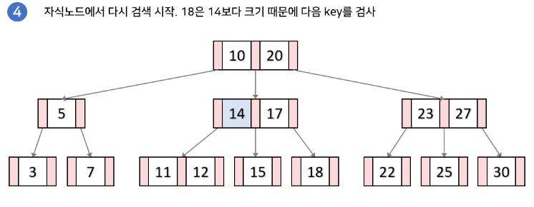
3. B-Tree Key 검색 과정

Slide 7
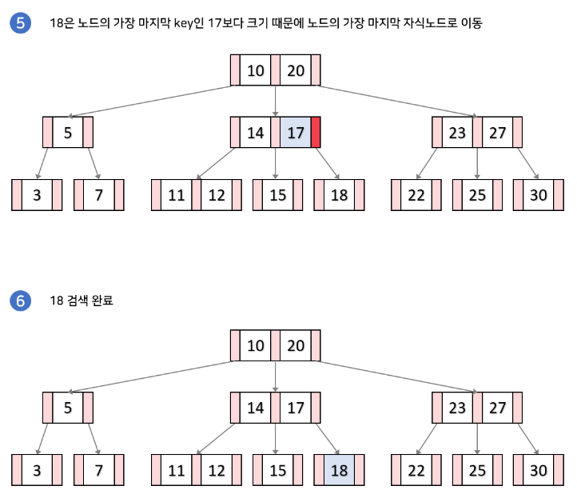
3. B-Tree Key 검색 과정

Slide 8
4. B+Tree key 삽입 과정

Slide 9
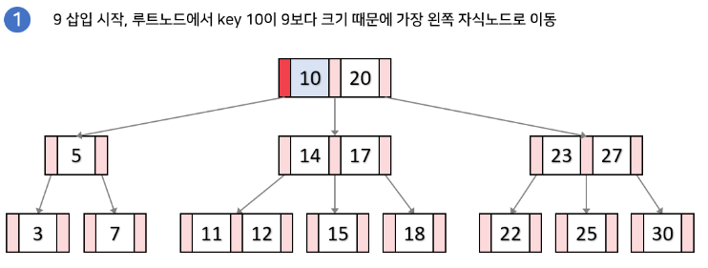
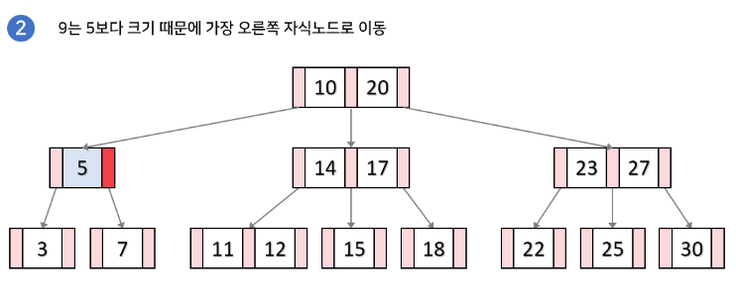
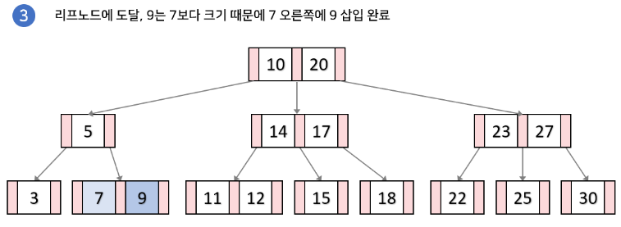
4-1. B-Tree Key 삽입 과정(분할 x)

Slide 10
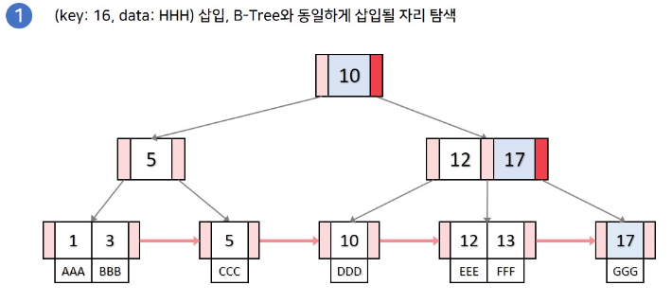
4-2. B+Tree Key 삽입 과정(분할 x)
18

Slide 11
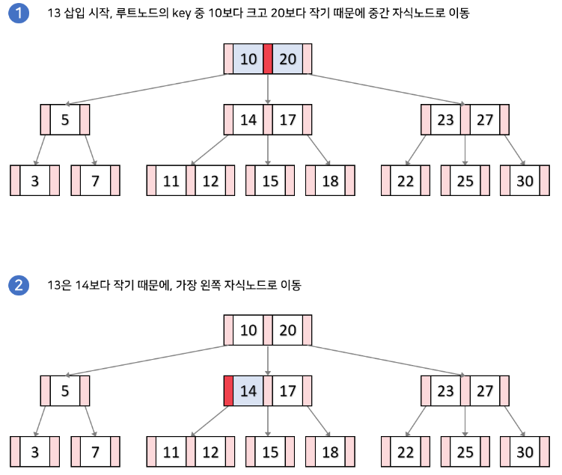
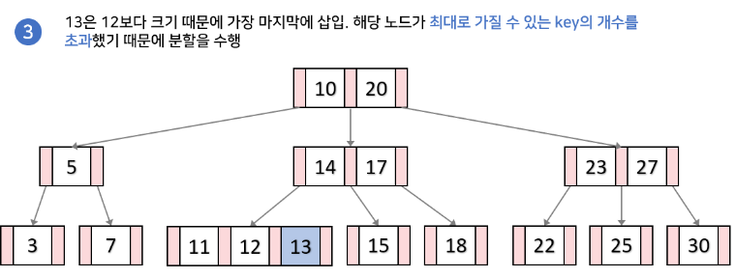
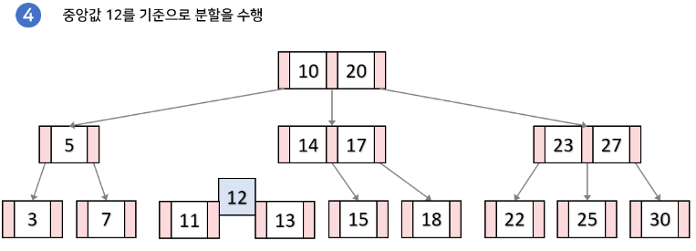
4-3. B-Tree Key 삽입 과정(분할 o)

Slide 12
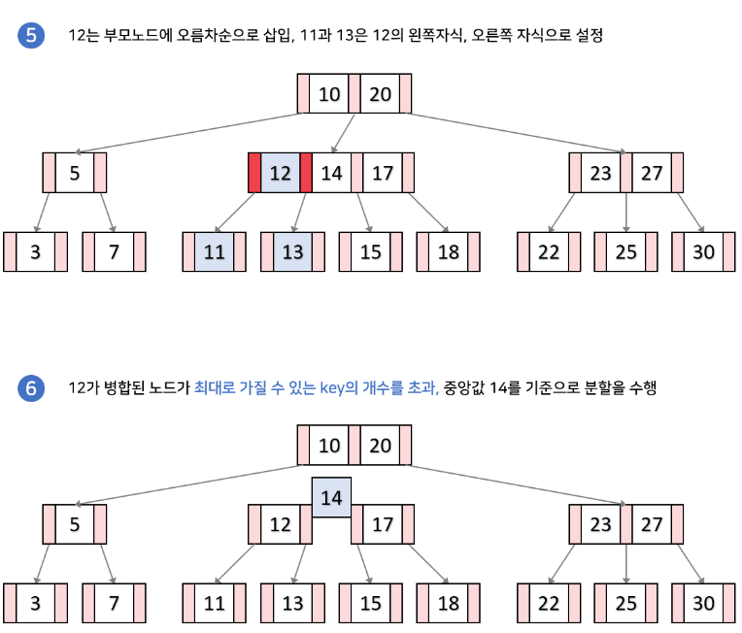
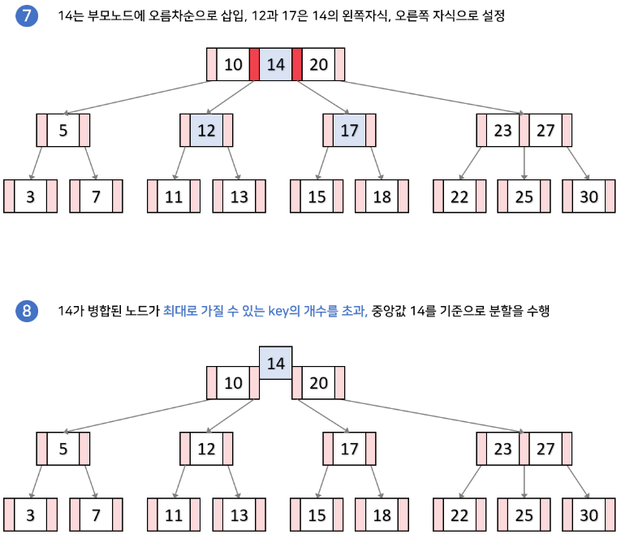
4-3. B-Tree Key 삽입 과정(분할 o)

Slide 13
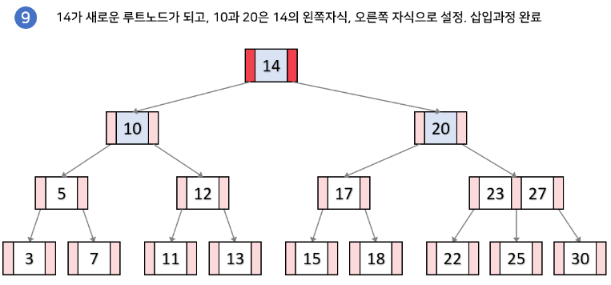
4-3. B-Tree Key 삽입 과정(분할 o)

Slide 14
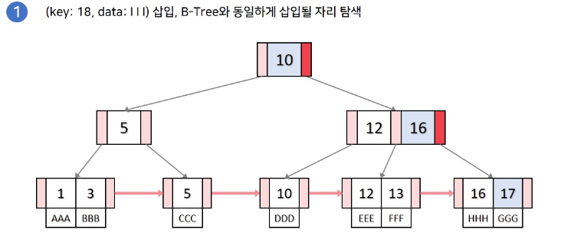
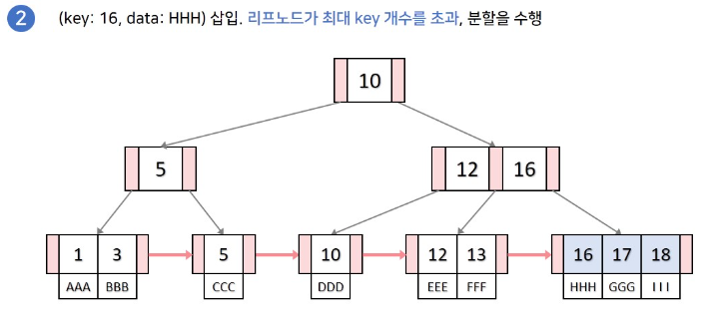
4-4. B+Tree Key 삽입 과정(분할 o)

Slide 15
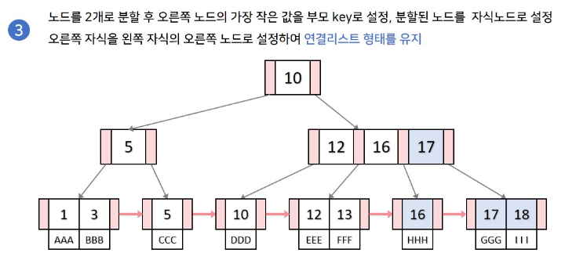
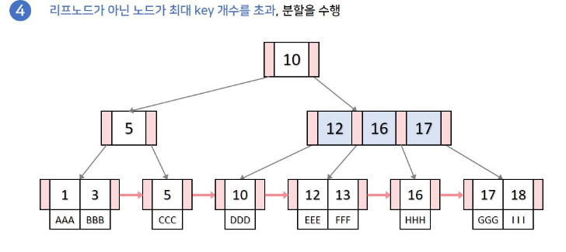
4-4. B+Tree Key 삽입 과정(분할 o)

Slide 16
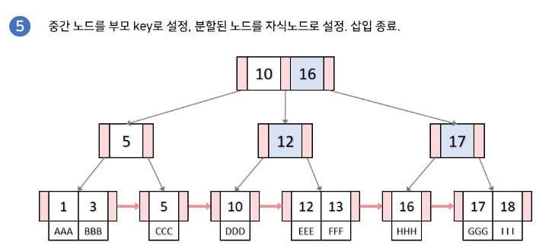
4-4. B+Tree Key 삽입 과정(분할 o)

Slide 17
감사합니다.

